Slide 1
EL MICROSCOPIO
11 B°

Slide 2
El microscopio (de micro-, pequeño, y scopio, observar) es un instrumento que permite observar objetos que son demasiado pequeños para ser vistos a simple vista. El tipo más común y el primero que se inventó es el microscopio óptico. Se trata de un instrumento óptico que contiene dos o más lentes que permiten obtener una imagen aumentada del objeto y que funciona por refracción. La ciencia que investiga los objetos pequeños utilizando este instrumento se llama microscopia.

Slide 3
microscopio fue inventado hacia los años 1610, por Galileo Galilei, según los italianos, o por Zacarías Janssen, en opinión de los holandeses. En 1665 aparece en la obra de William Harvey sobre la circulación sanguínea al observar al microscopio los capilares sanguíneos y Robert Hooke publica su obra Micrographia.
En 1665 Robert Hooke observó con un microscopio un delgado corte de corcho y notó que el material era poroso, en su conjunto, formaban cavidades poco profundas a modo de celditas a las que llamó células. Se trataba de la primera observación de células muertas. Unos años más tarde, Marcelo Malpighi, anatomista y biólogo italiano, observó células vivas. Fue el primero en estudiar tejidos vivos al microscopio.

Slide 4
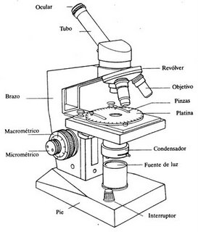
Partes del microscopio

Slide 5
